Slide 1
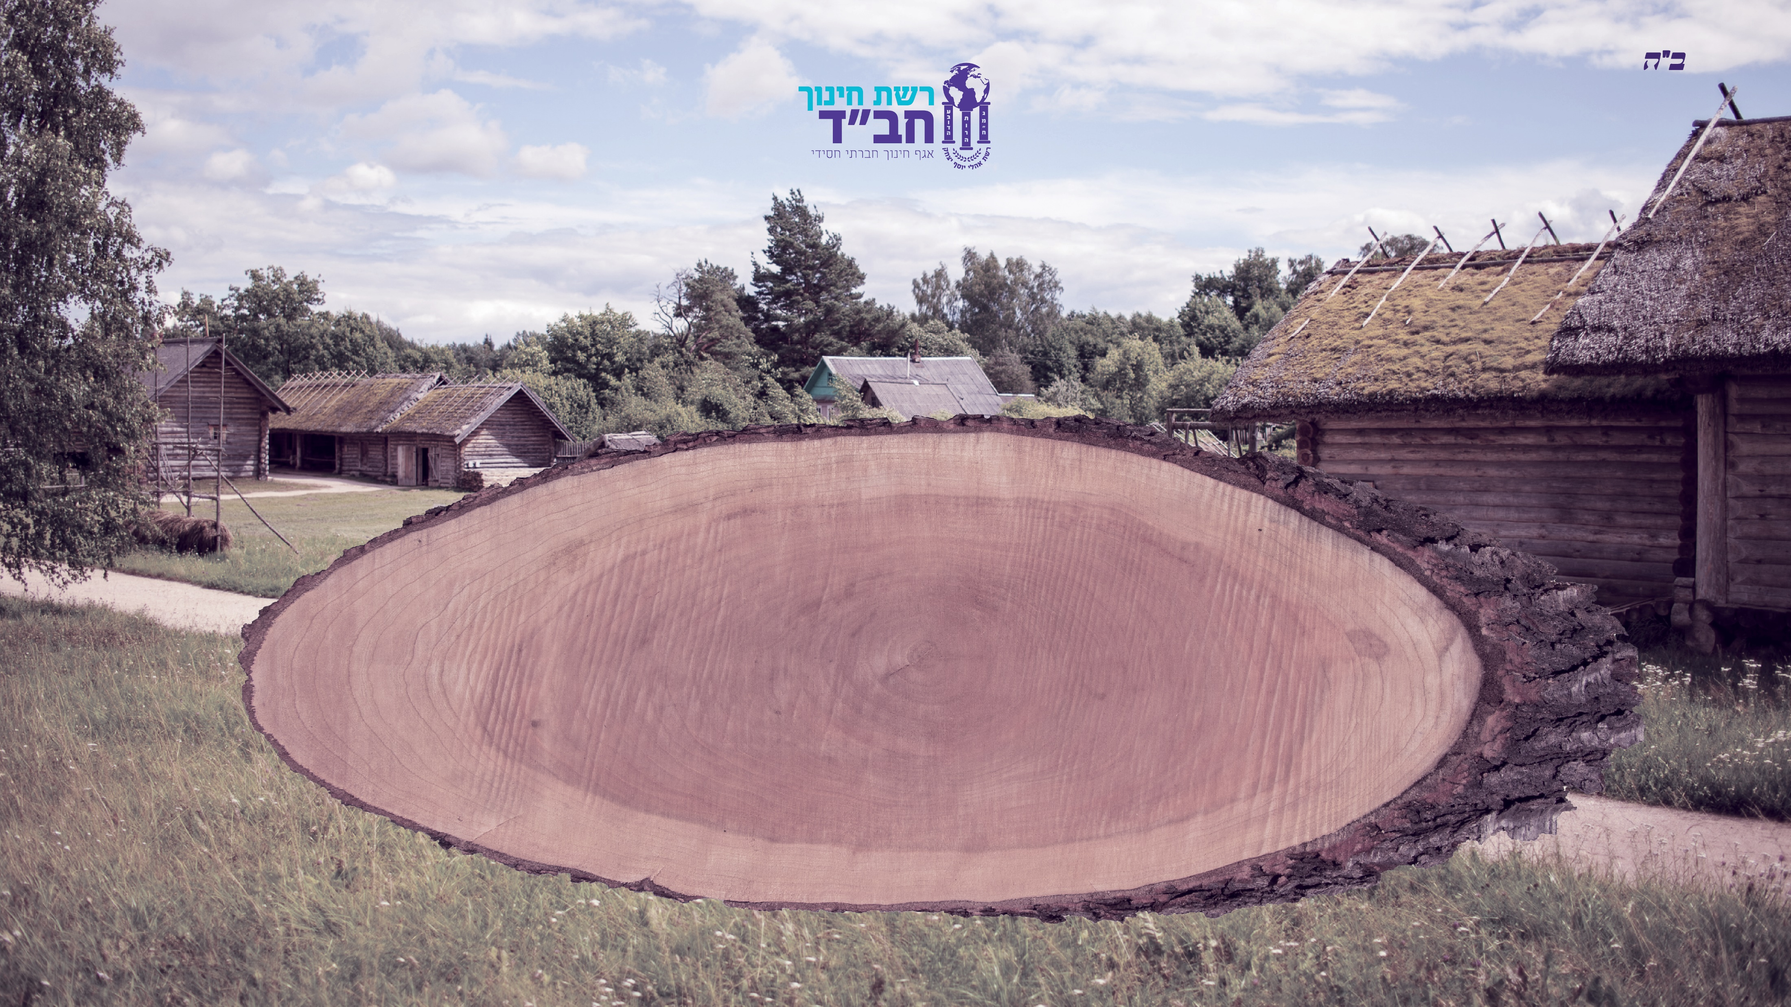

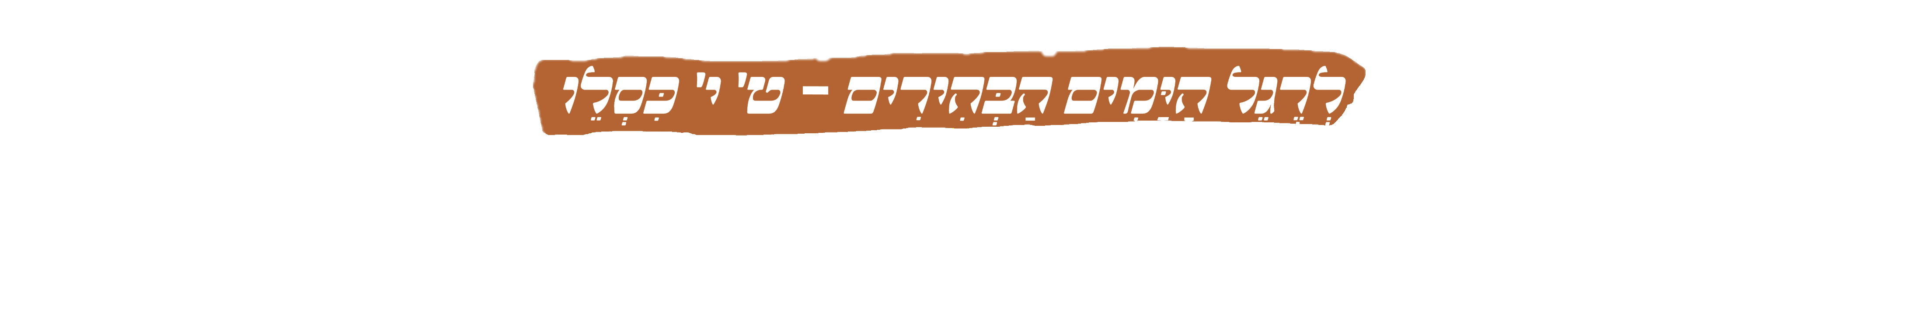

Slide 2
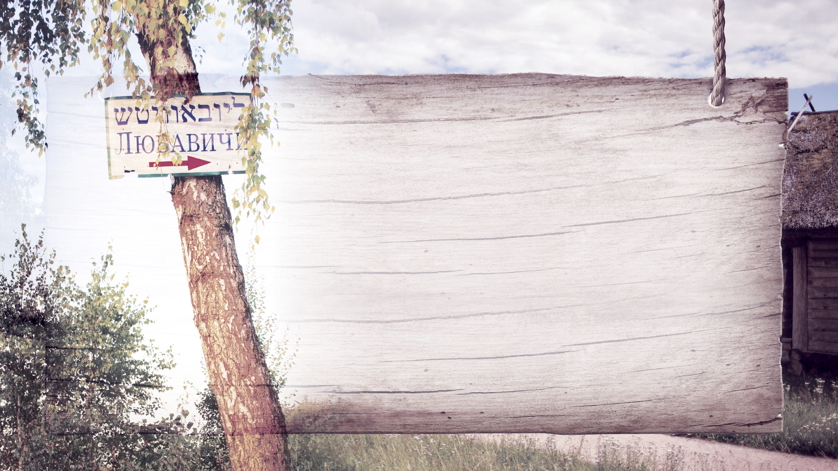
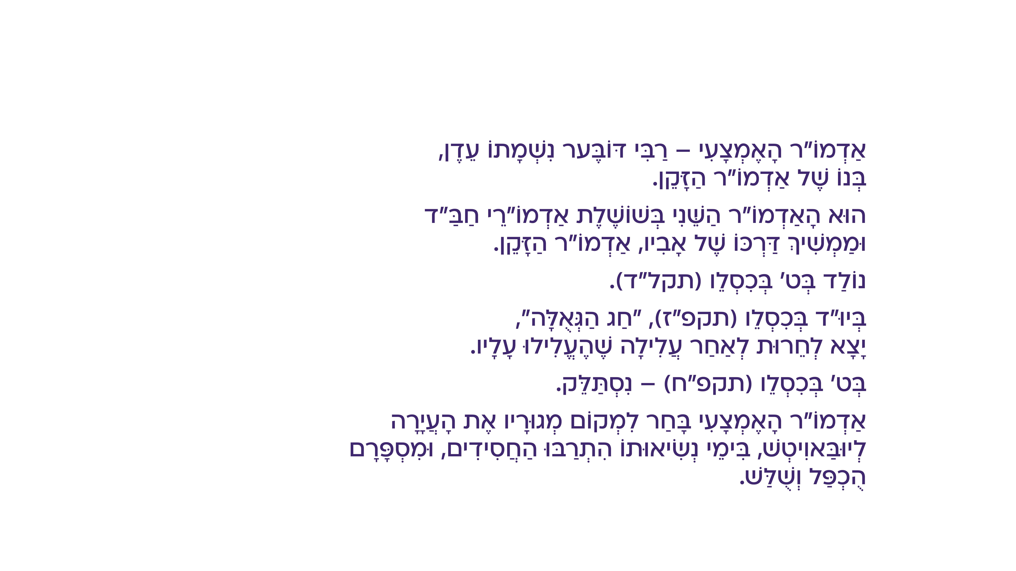

Slide 3
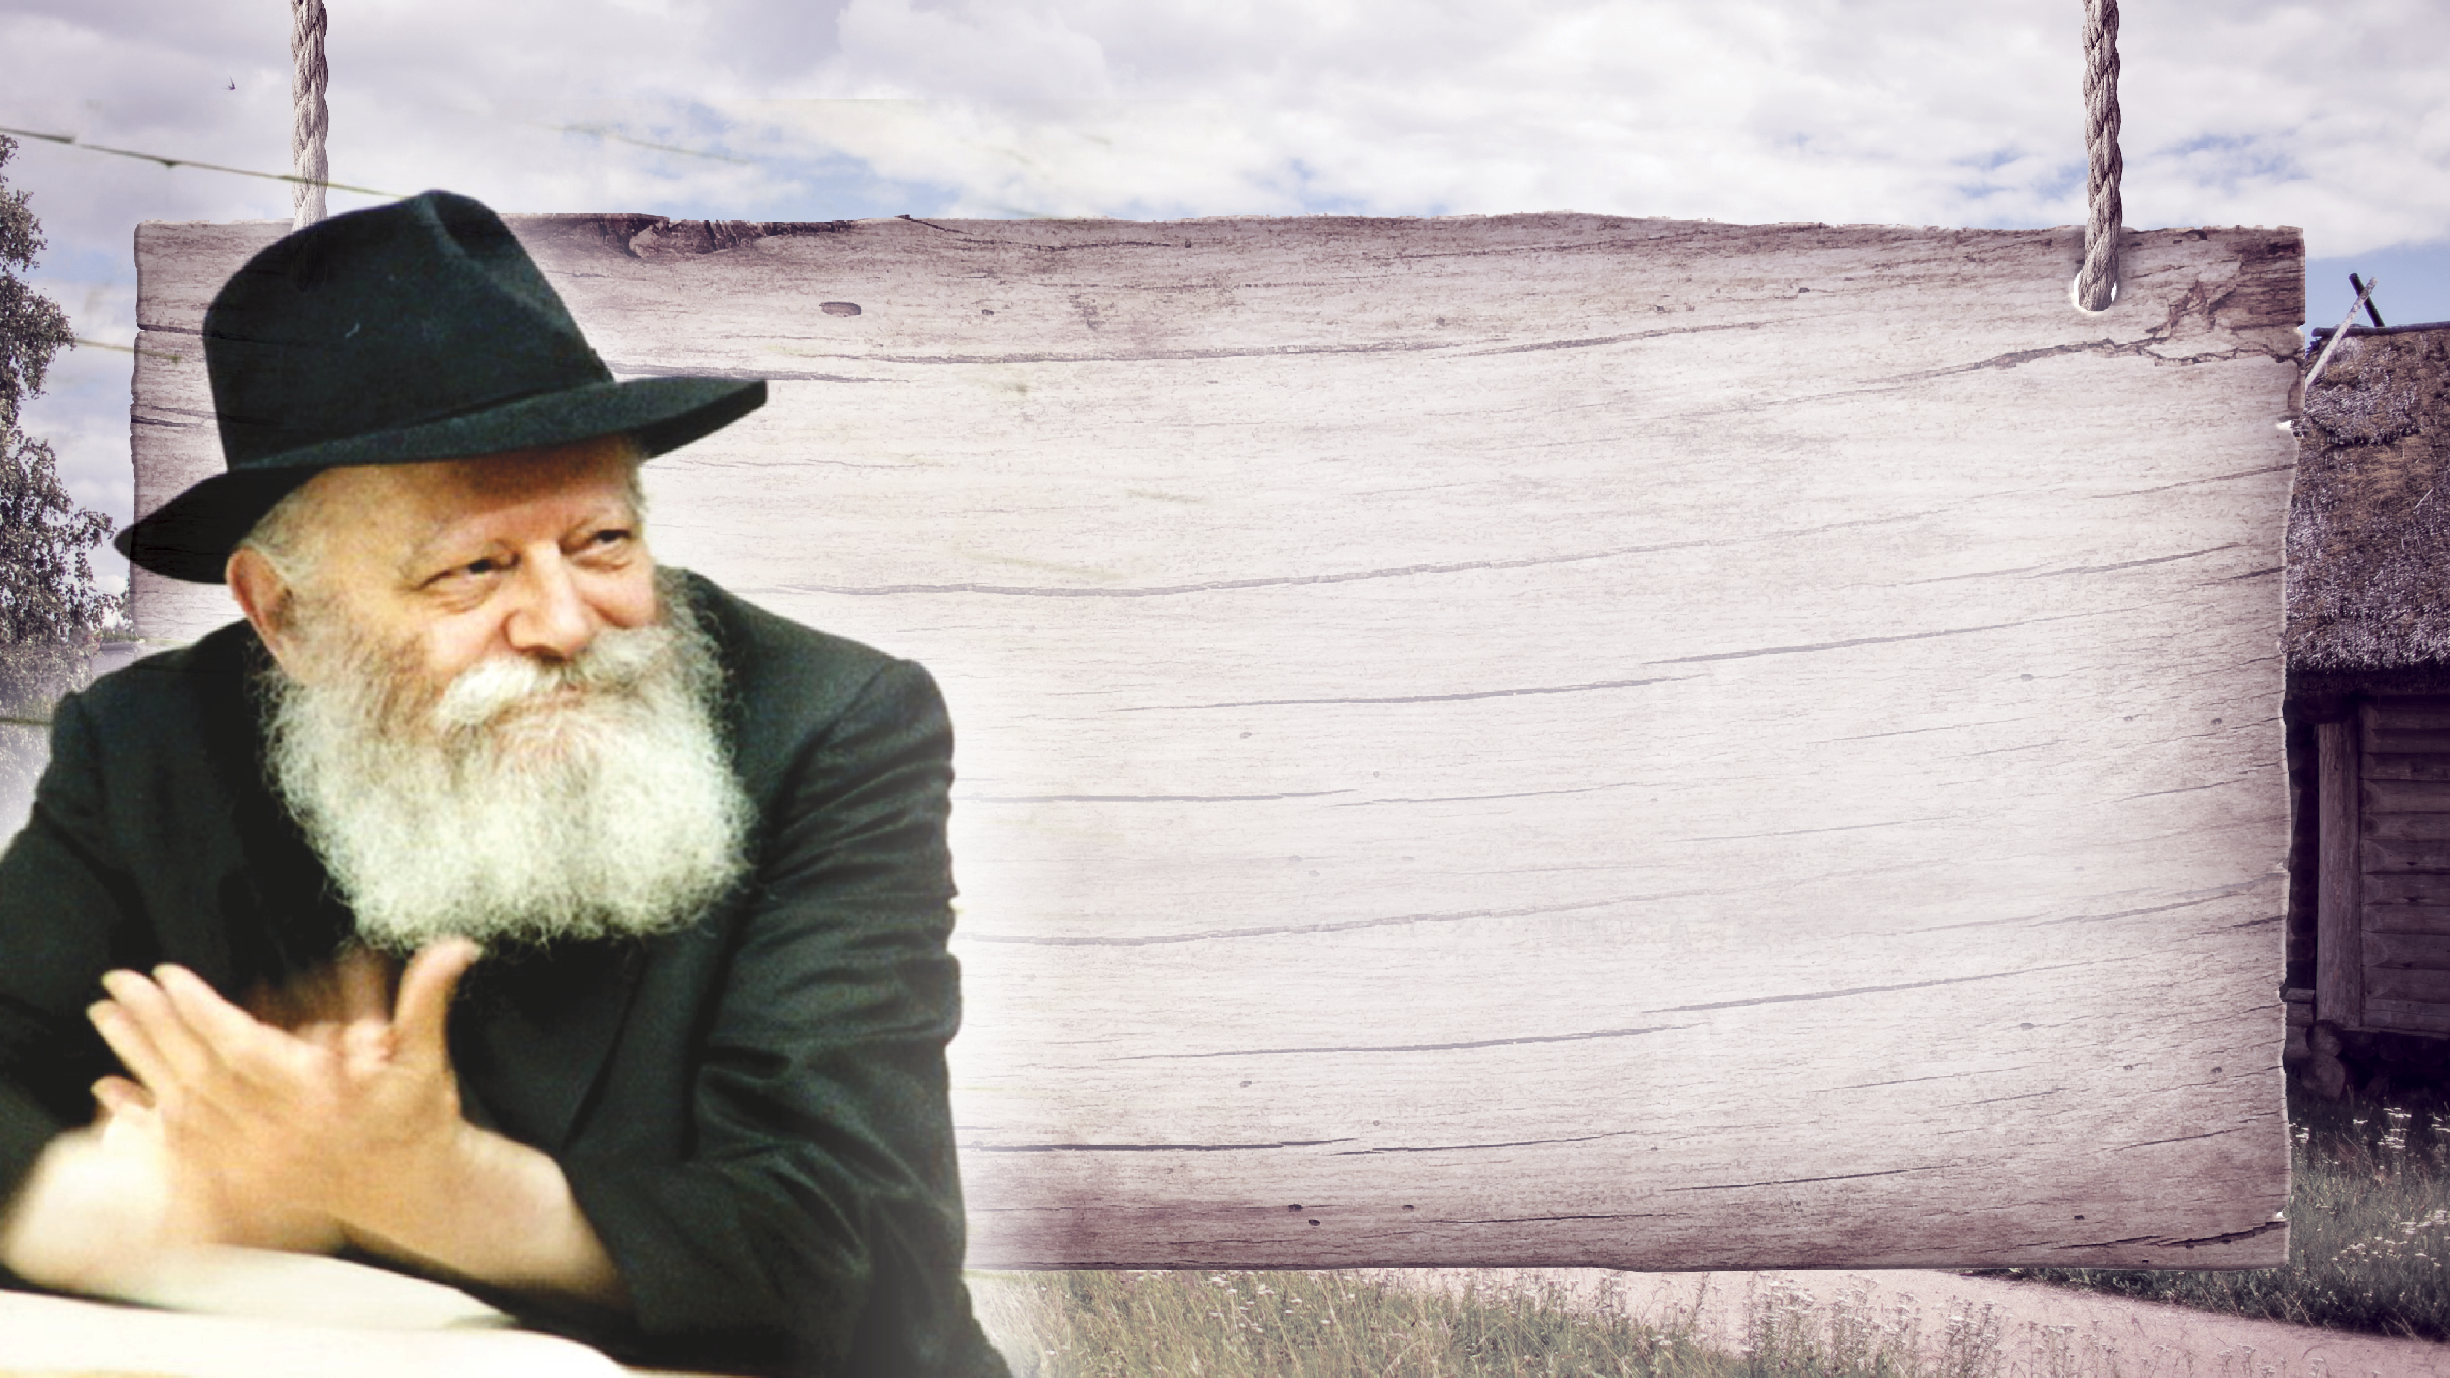
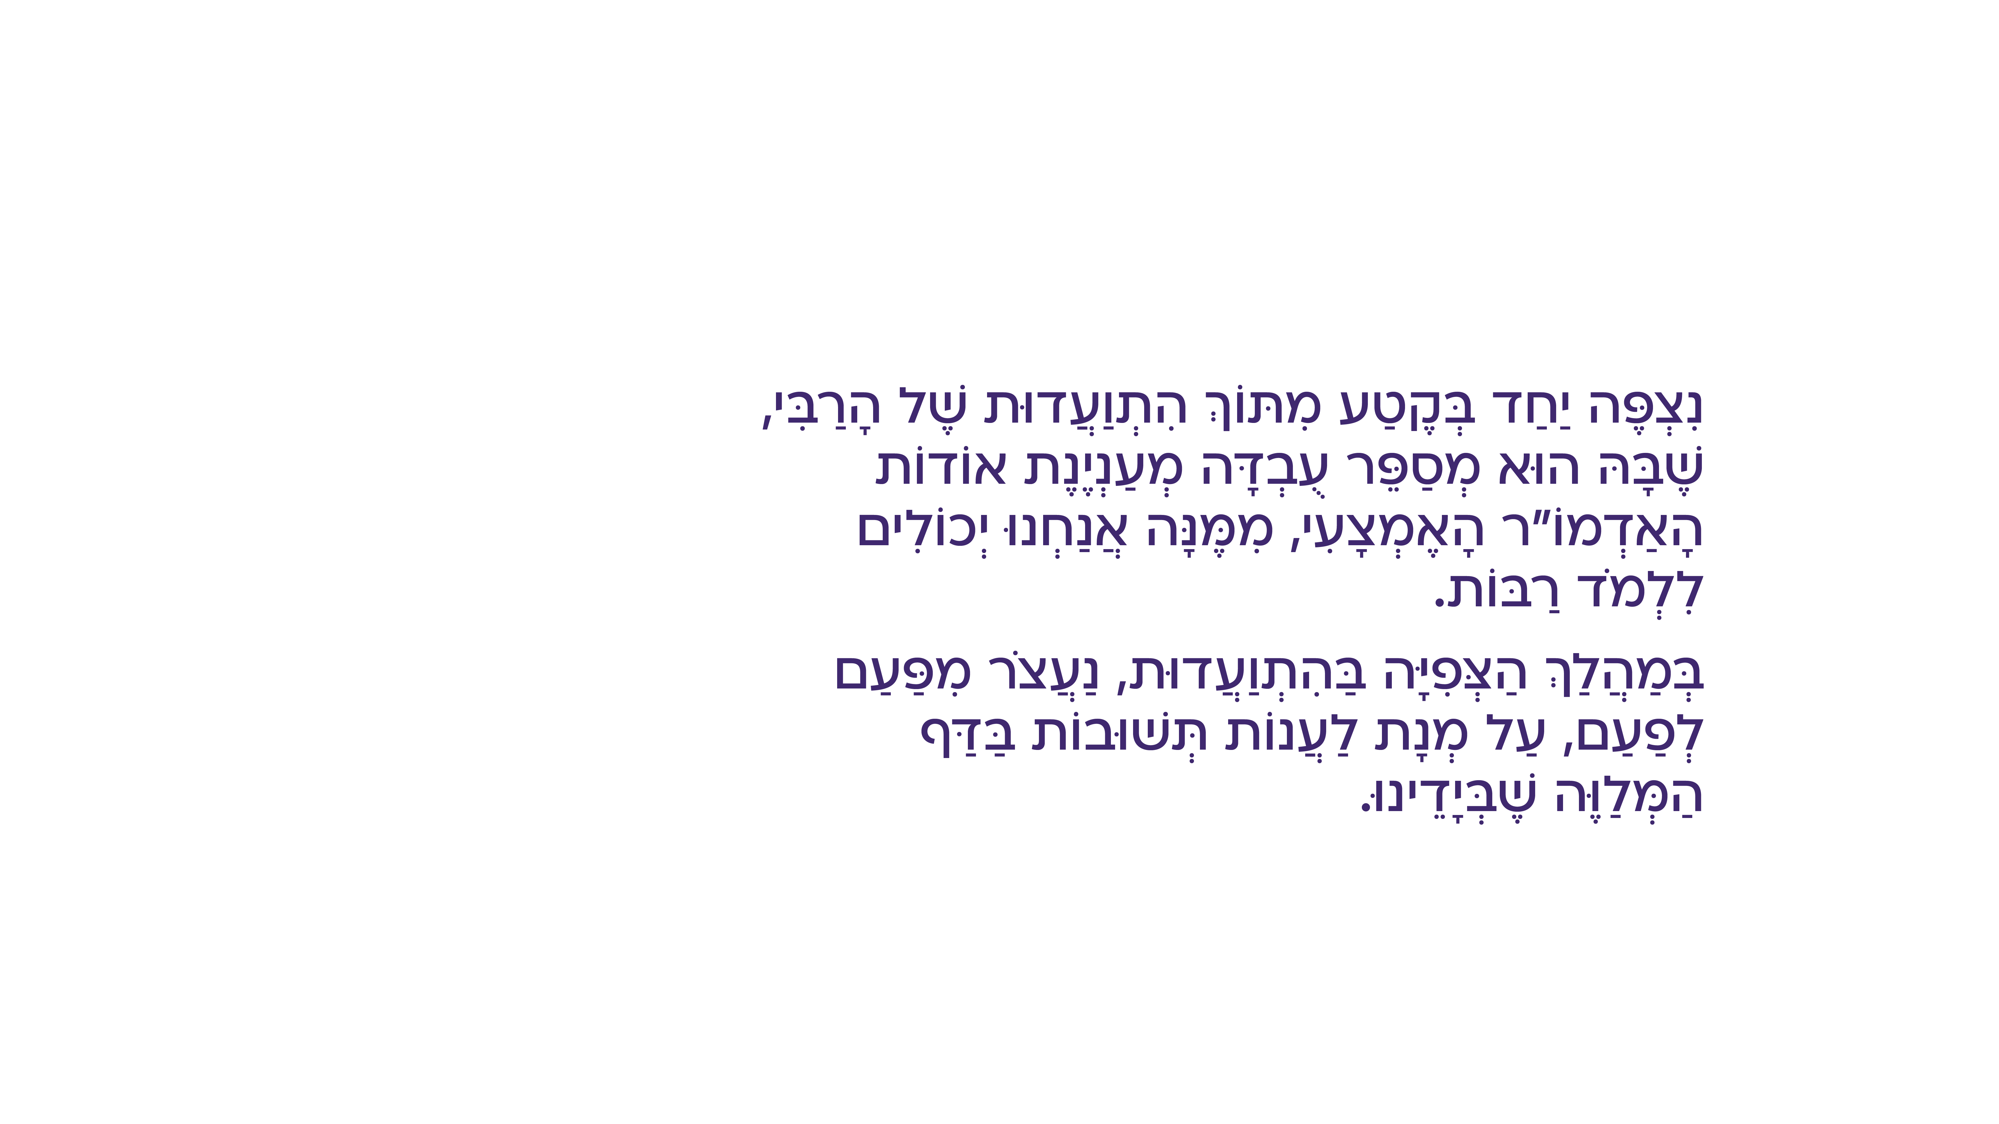

Slide 4
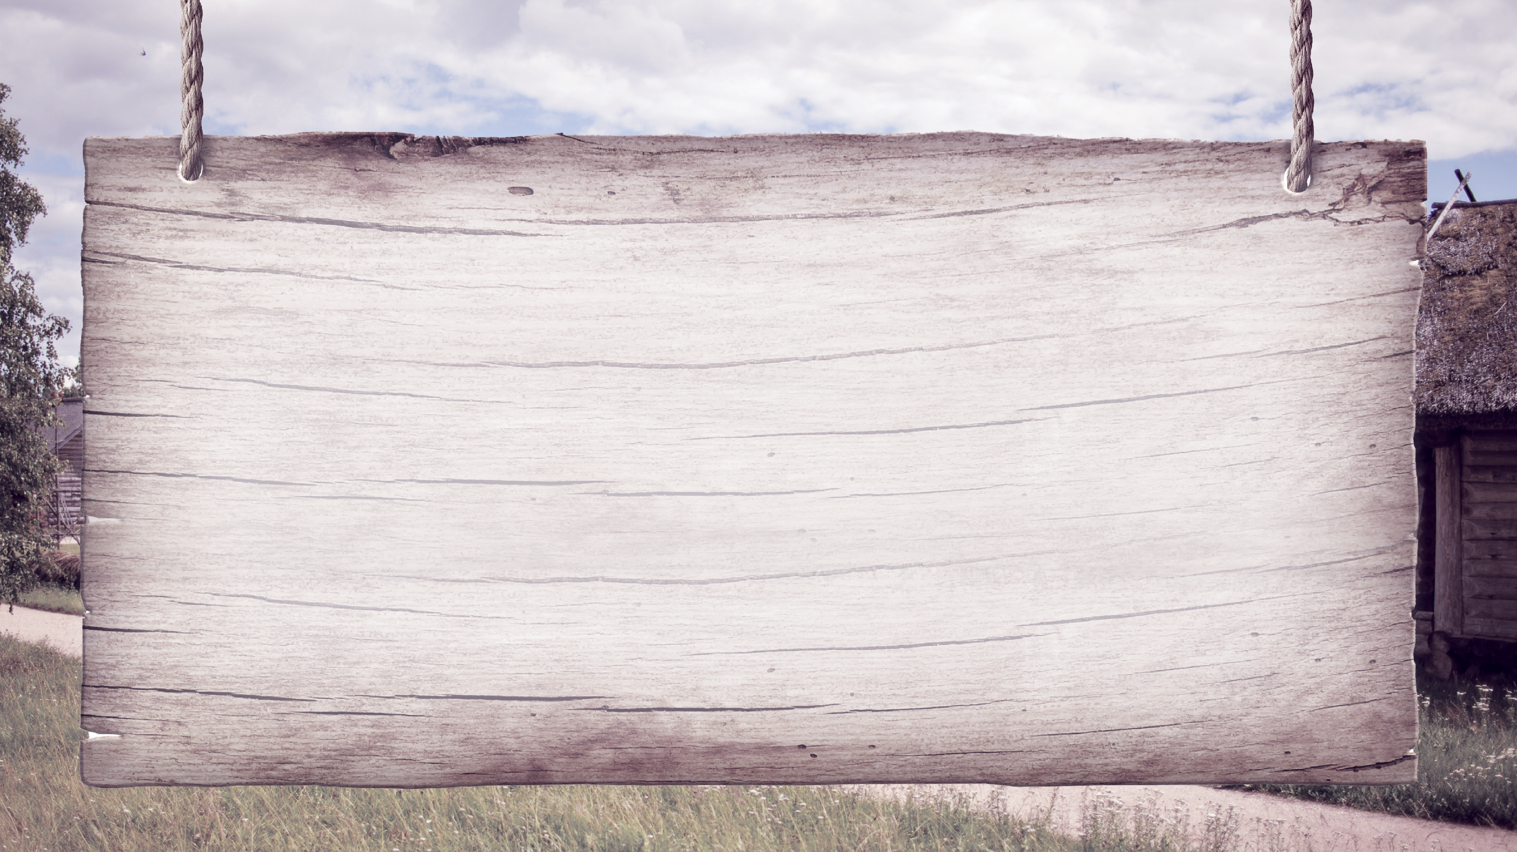

מהתוועדות של הרבי ו' תשרי תשמ"א

Slide 5
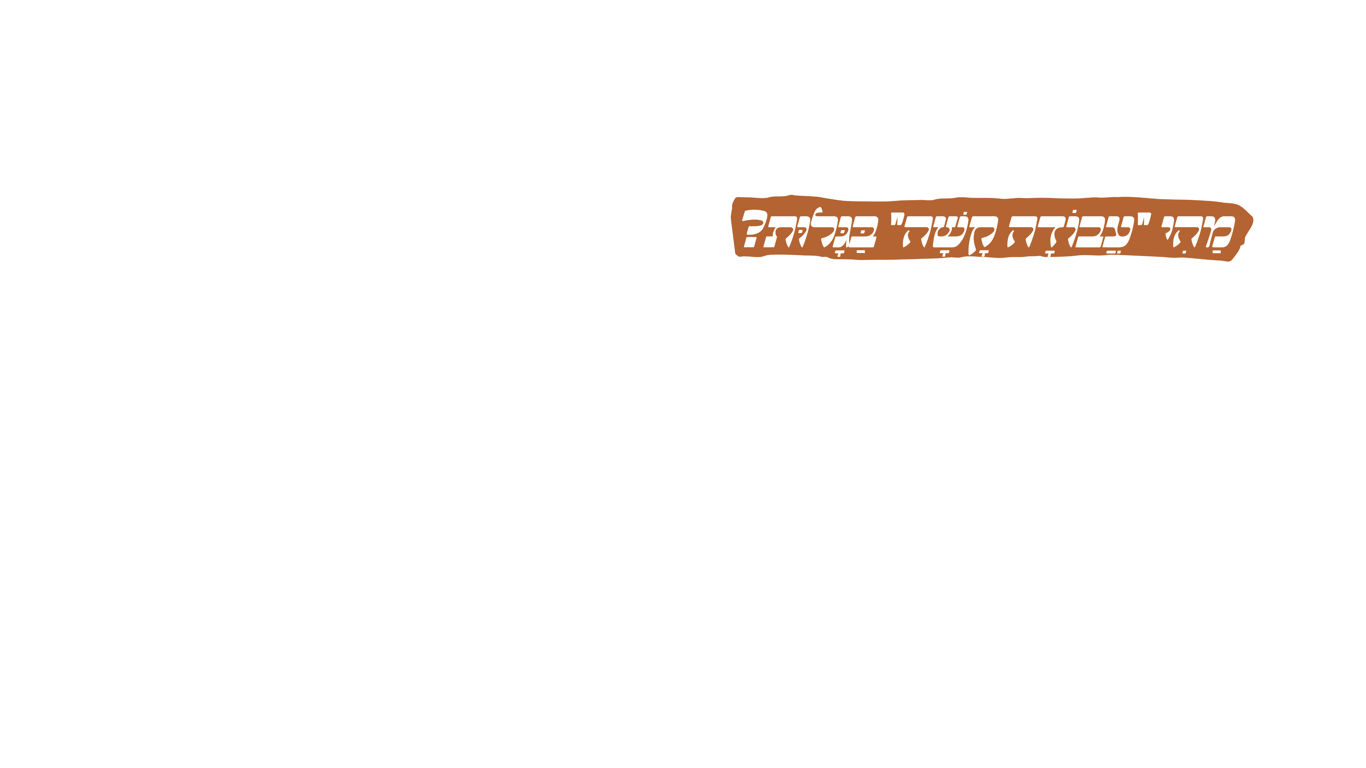
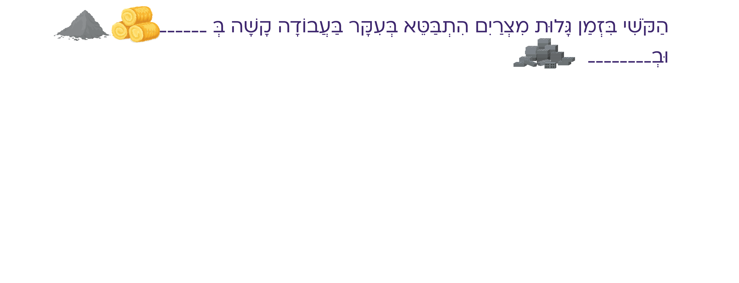
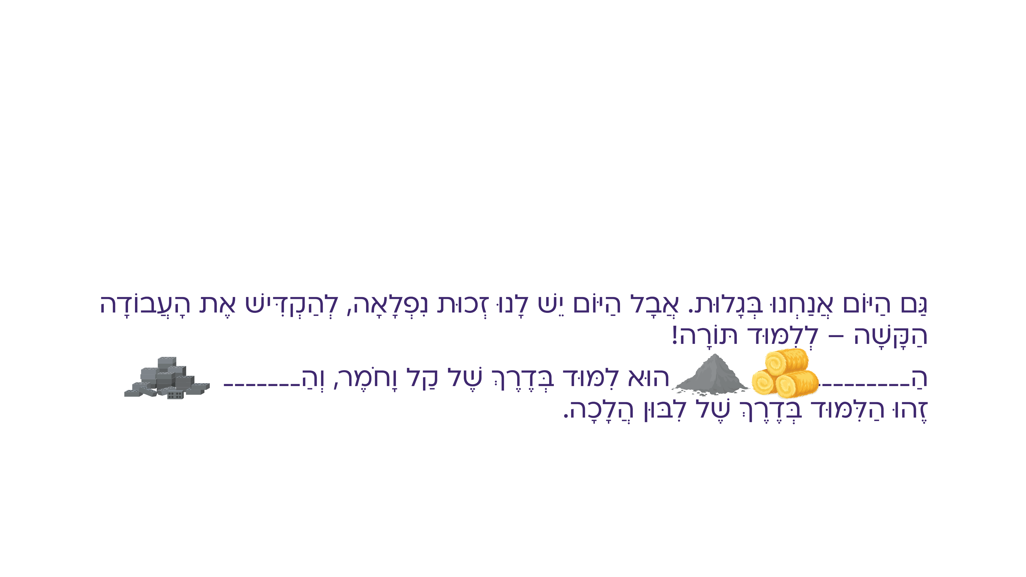
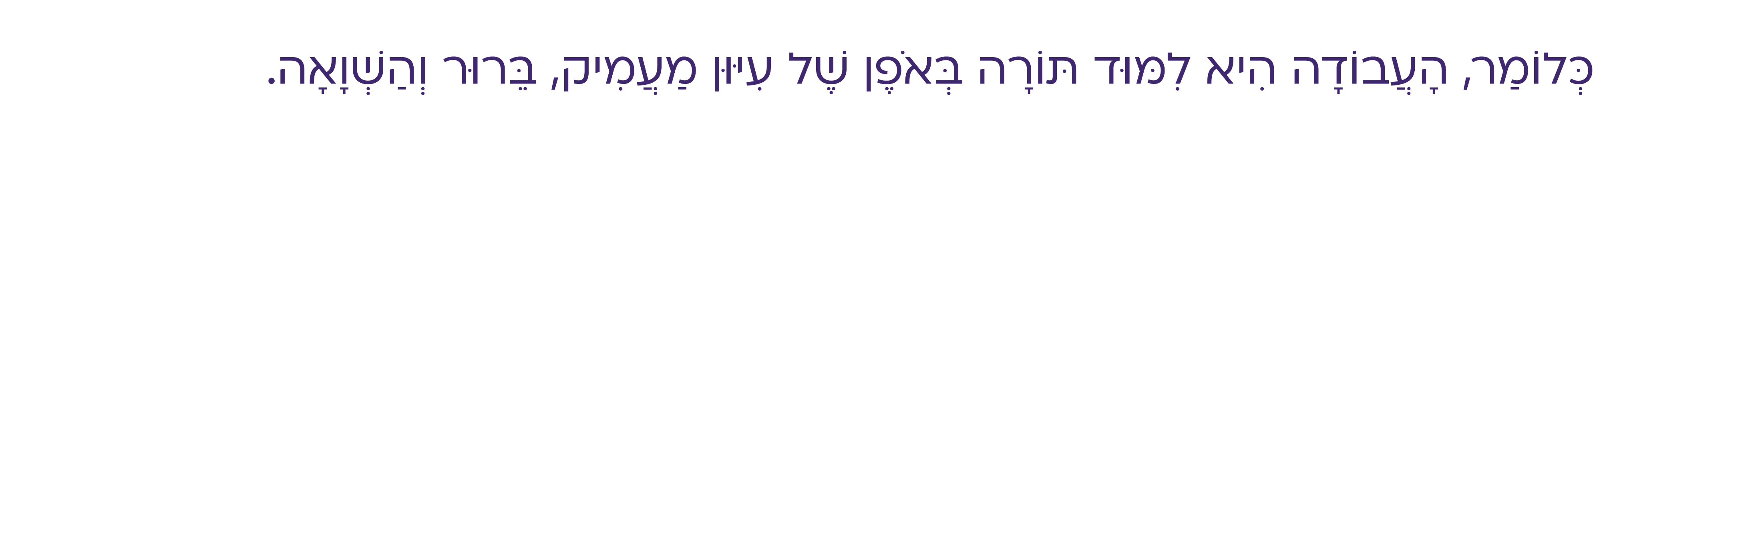

Slide 6
מהתוועדות של הרבי ו' תשרי תשמ"א

Slide 7
מהתוועדות של הרבי ו' תשרי תשמ"א

Slide 8

נִלְמַד מִן הָאַדְמוֹ"ר הָאֶמְצָעִי:
1. כַּאֲשֶׁר הָאַדְמוֹ"ר הָאֶמְצָעִי הָיָה שָׁקוּעַ בְּלִמּוּד אוֹ תְּפִלָּה, וְהָיָה מַגִּיעַ לְרֶגֶשׁ עָמֹק, הַאִם הָיָה אֶפְשָׁר לִרְאוֹת עָלָיו מִבַּחוּץ תְּנוּעוֹת יָדַיִם שֶׁל הִתְלַהֲבוּת, אוֹ תְּנוּדוֹת שֶׁל הַגּוּף?
^{לֹא}
^{כֵּן}

Slide 9
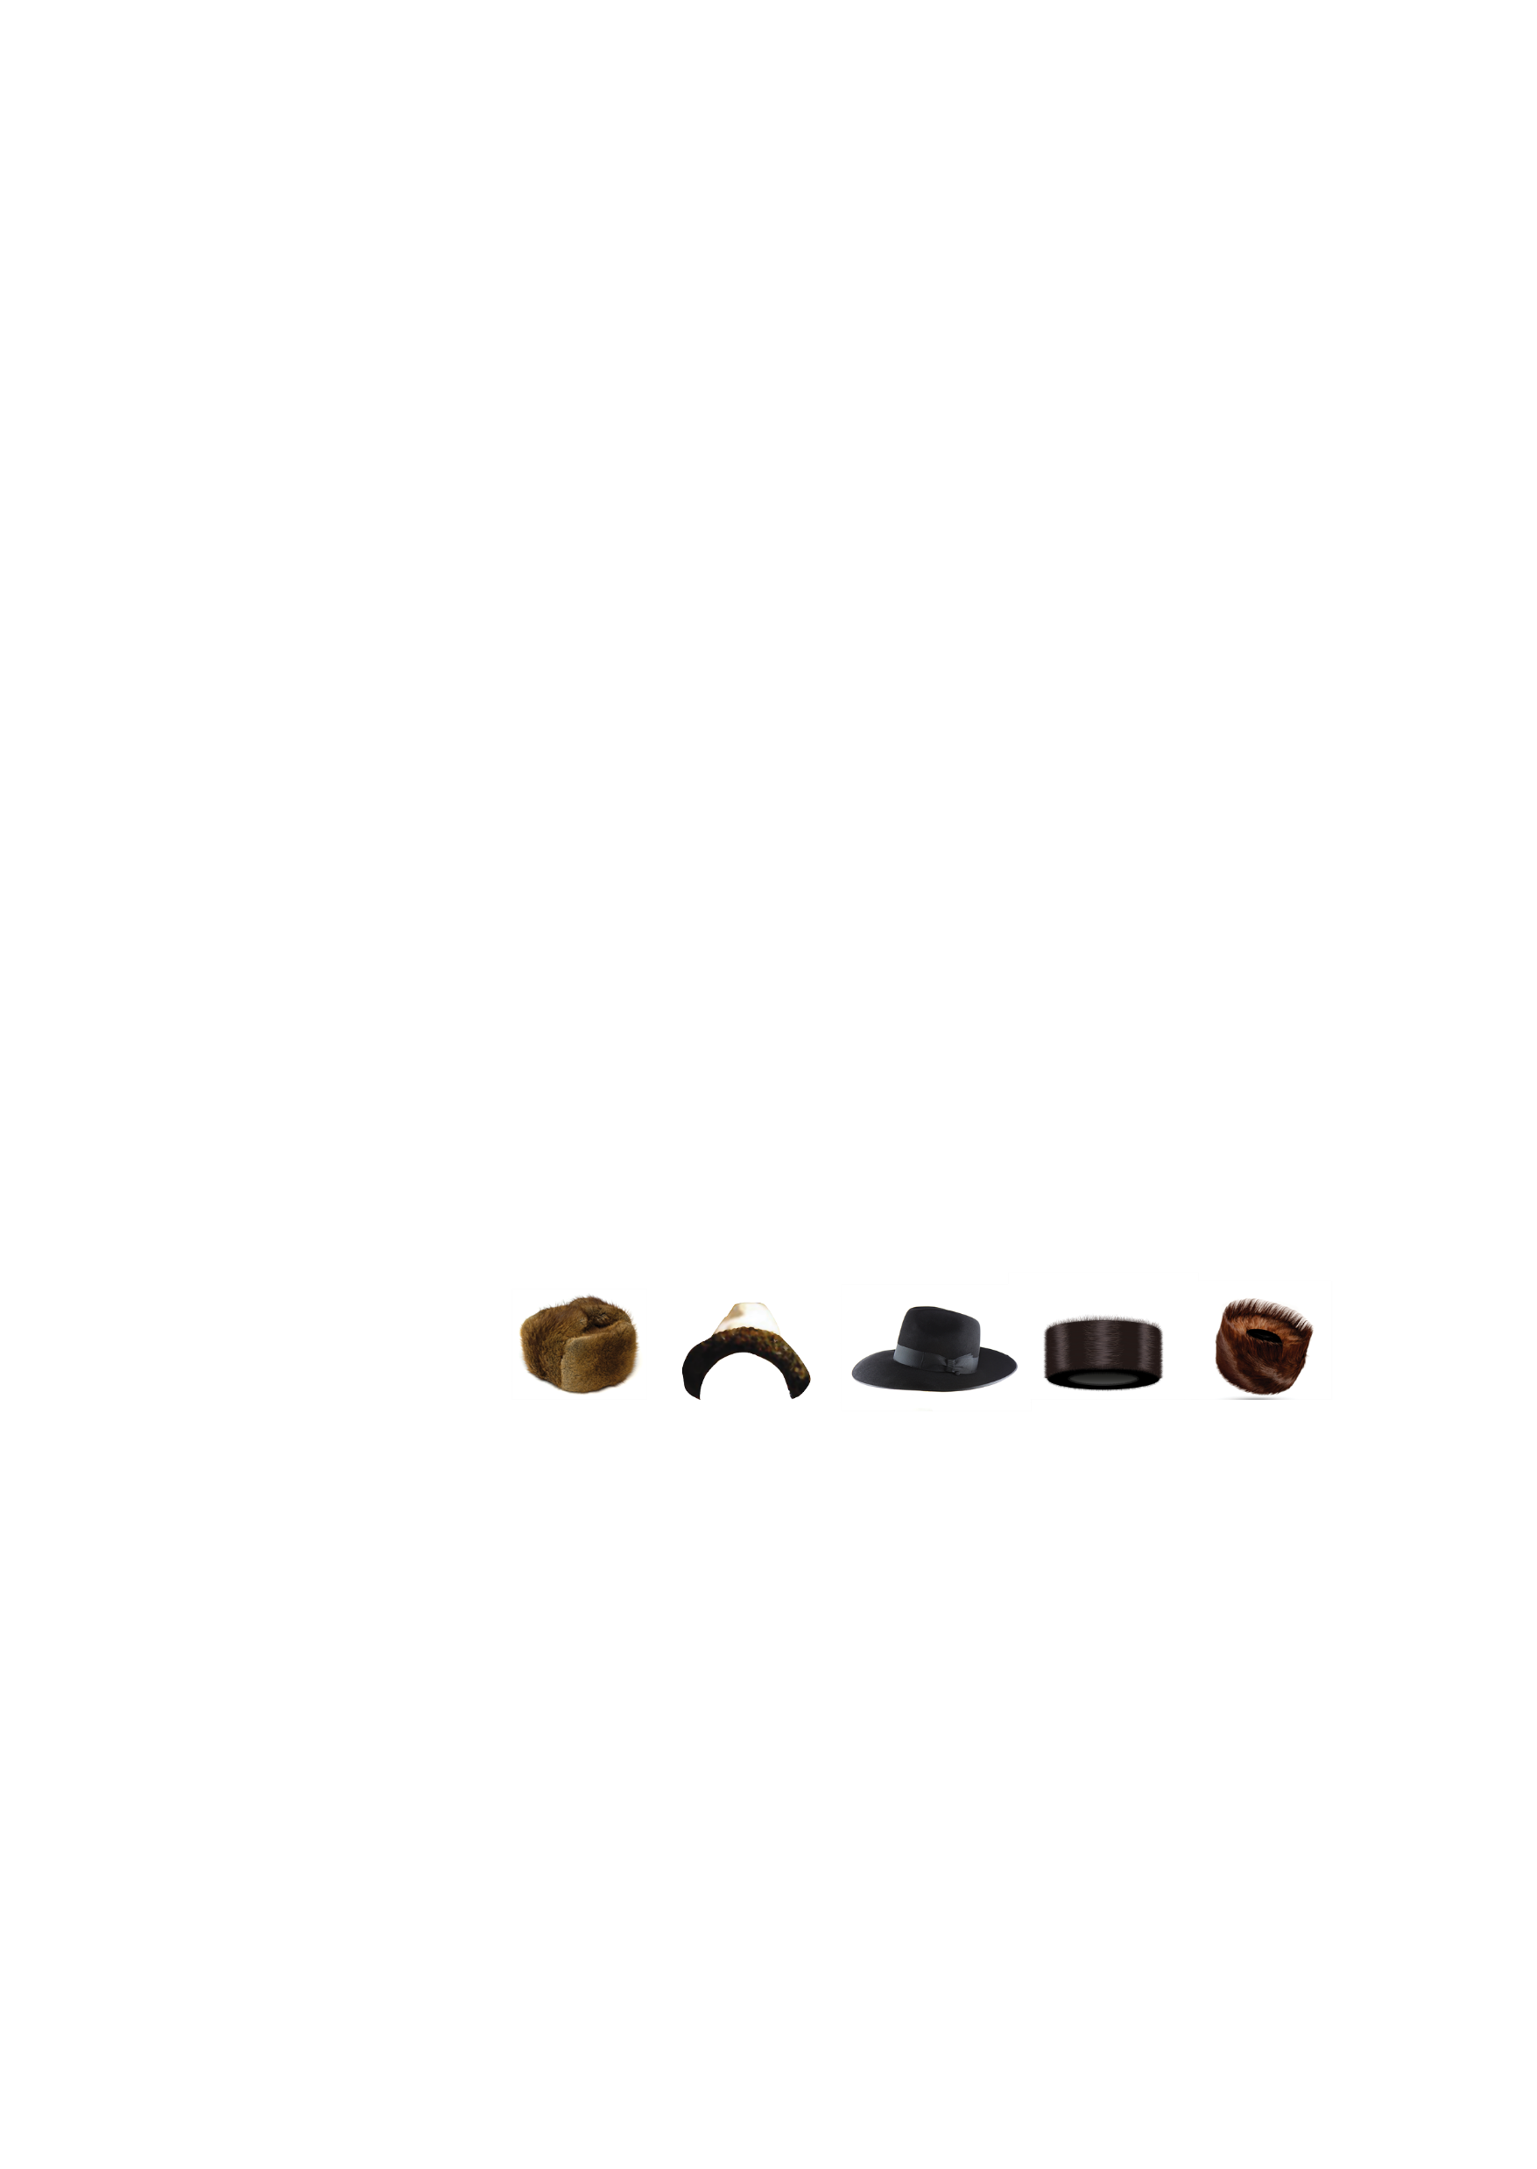

נִלְמַד מִן הָאַדְמוֹ"ר הָאֶמְצָעִי:
2. סַמְּנוּ אֵיזֶה כּוֹבַע הֲכִי מַתְאִים לְתֵאוּר הַכּוֹבַע שֶׁל הָאַדְמוֹ"ר הָאֶמְצָעִי, לְפִי דִּבְרֵי הָרַבִּי בַּהִתְוַעֲדוּת.

Slide 10
נִלְמַד מִן הָאַדְמוֹ"ר הָאֶמְצָעִי:
3. הַזֵּעָה שֶׁהִרְטִיבָה אֶת הַקָּצֶה הָעֶלְיוֹן שֶׁל הַכּוֹבַע שֶׁל הָאַדְמוֹ"ר הָאֶמְצָעִי, מְלַמֶּדֶת שֶׁ:
א. הוּא הָיָה מִתְאַמֵּץ הַרְבֵּה בַּתְּפִלָּה, מִתְהַלֵּךְ, רָץ, אוֹמֵר אֶת הַמִּלִּים בְּקוֹל גָּדוֹל.
ב. הוּא הָיָה מַשְׁקִיעַ מַאֲמָץ רַב שֶׁל מַחְשָׁבָה עֲמֻקָּה, עֲבוֹדָה פְּנִימִית וְרִכּוּז כָּל כּוֹחוֹת הַנֶּפֶשׁ.

Slide 11
מהתוועדות של הרבי ו' תשרי תשמ"א

Slide 12
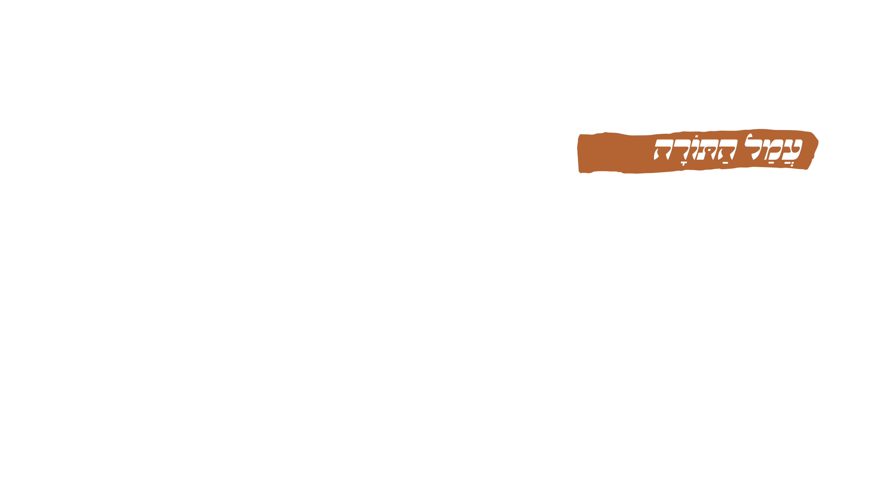
1. אֵילוּ יְהוּדִים יְכוֹלִים לִבְחֹר לַעֲמֹל בַּתּוֹרָה?
^{הַיְּהוּדִים שֶׁבַּגָּלוּת}
^{הַלַּמְדָנִים}
^{כָּל יְהוּדִי}

Slide 13
2. אֵיזֶה פָּסוּק מִשְּׁנֵים־עָשָׂר הַפְּסוּקִים מְבַטֵּא לְדַעְתְּכֶם אֶת דִּבְרֵי הָרַבִּי כָּאן? _____________________

Slide 14
3. לִמּוּד הַתּוֹרָה מִתּוֹךְ עָמָל, מְהַוֶּה הֲכָנָה לְלִמּוּד תּוֹרָה מִפִּיו שֶׁל –
^{כ ל מ ה ש י ח מ}
_ _ _ _ _ _ _ _ _

Slide 15
